Slide 1


FeelItaly
Universidade do Minho
Escola de Engenharia
Mestrado Integrado em Engenharia Informática
Com FeeIItaly na mão, é mais simples a confeção!
Laboratórios de Informática IV
Grupo 29:
Diogo Braga - A82547
João Silva - A82005
Ricardo Caçador - A81064
Ricardo Ferreira - A82568
Ricardo Veloso - A81919
Fevereiro, 2019

Slide 2
Requisitos Funcionais do Utilizador
1. O utilizador deve conseguir registar-se no sistema.
2. O utilizador deve conseguir autenticar-se no sistema.
3. O utilizador deve conseguir estabelecer uma configuração inicial de pratos e ingredientes.
(...)
5. O utilizador deve conseguir pré-visualizar todas as receitas disponíveis.
(...)
8. O utilizador deve conseguir selecionar uma receita.
9. O utilizador deve ser acompanhado durante a confeção duma receita.
(...)
16. O utilizador deve poder ter acesso a uma lista dos estabelecimentos que
disponibilizem os produtos em falta.

Slide 3
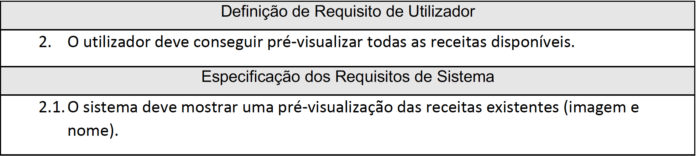
Requisitos Funcionais do Utilizador e do Sistema – Listagem de Receitas

Slide 4
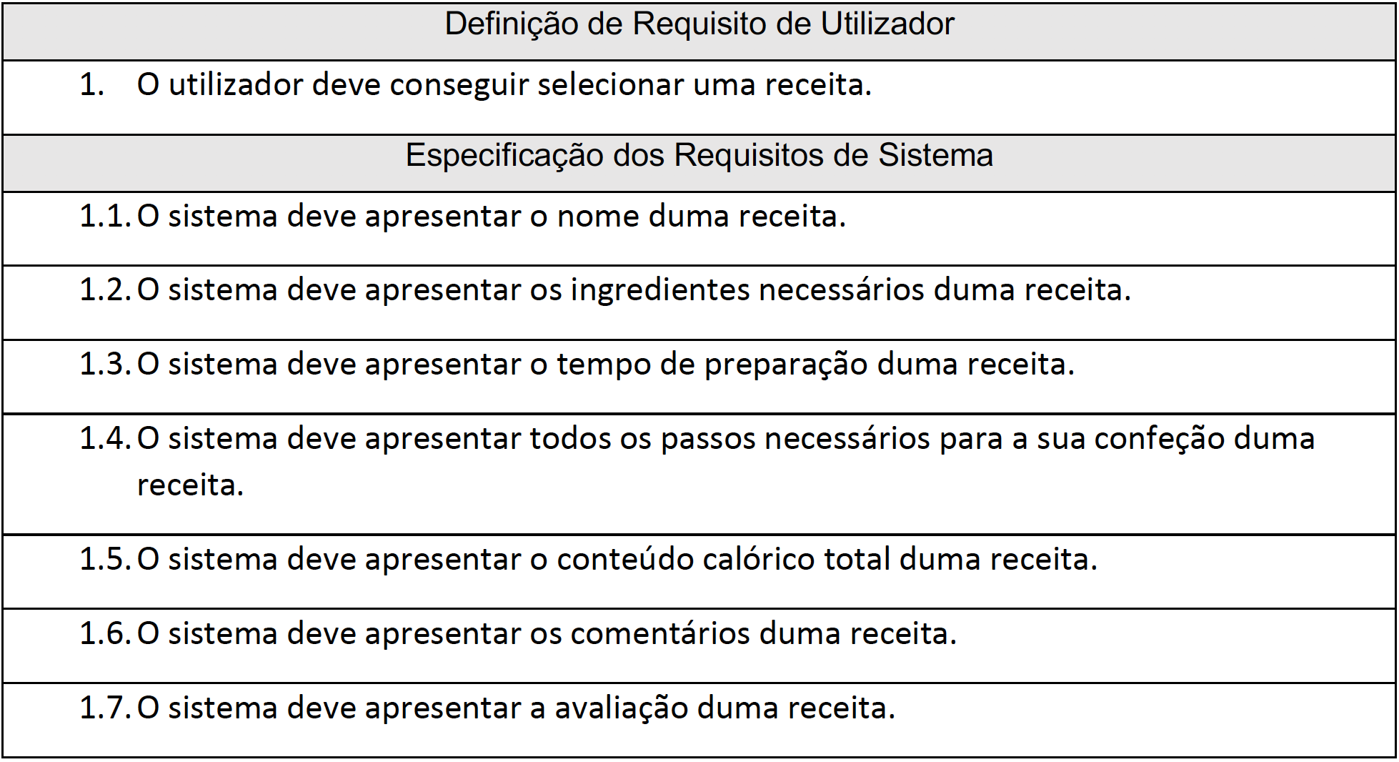
Requisitos Funcionais do Utilizador e do Sistema – Seleção duma Receita

Slide 5
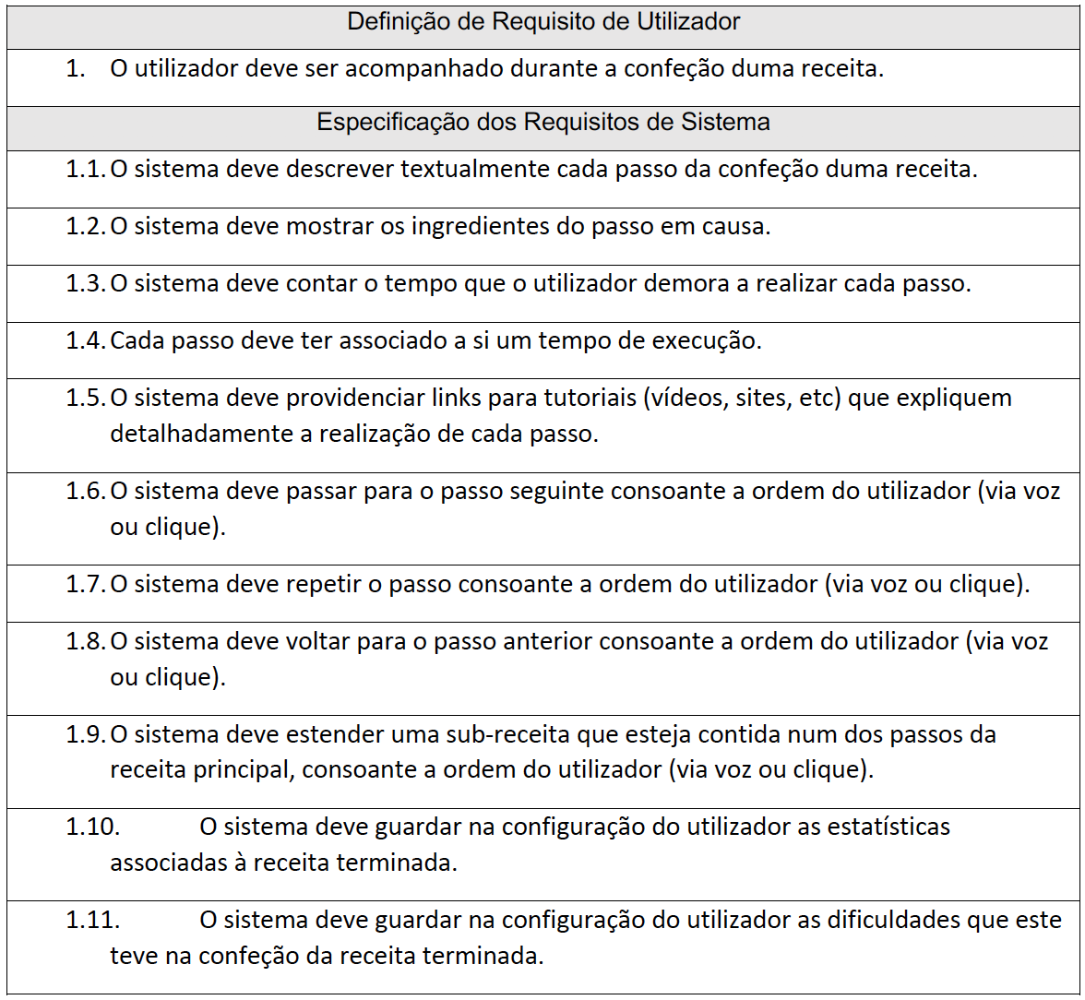
Requisitos Funcionais do Utilizador e do Sistema – Preparação duma Receita

Slide 6
Requisitos de Sistema não Funcionais
1. O sistema deve estar disponível 24 horas por dia;
2. O sistema deve ser de fácil uso;
3. O sistema deve ser produzido de forma a funcionar corretamente em todos os browsers;
(...)
6. A aplicação será desenvolvida para web e para mobile;
(...)
9. O sistema deve recorrer a uma API de mapas para representar a localização do utilizador e a localização de estabelecimentos comerciais de alimentos.
(...)
11. O sistema deve recorrer a um sistema de reconhecimento de voz para
reconhecer e efetuar as ações ditas pelo utilizador.

Slide 7
Modelação em UML
Modelos de Contexto
Modelos de Interação
Modelos Estruturais
Modelos Comportamentais

Slide 8
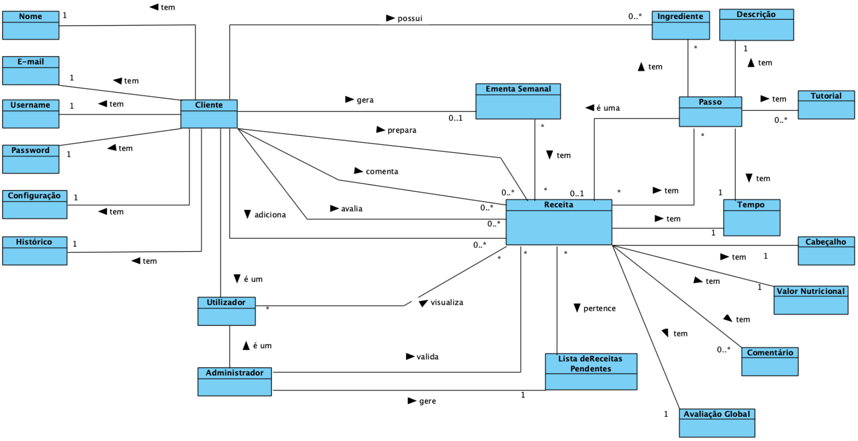
Modelos de Contexto – Modelo de Domínio

Slide 9
FeelItaly
Universidade do Minho
Escola de Engenharia
Mestrado Integrado em Engenharia Informática
Com FeeIItaly na mão, é mais simples a confeção!
Laboratórios de Informática IV
Grupo 29:
Diogo Braga - A82547
João Silva - A82005
Ricardo Caçador - A81064
Ricardo Ferreira - A82568
Ricardo Veloso - A81919
Fevereiro, 2019

